Slide 1




Slide 2







Kiến chăm chỉ
PLAY
PLAY

Slide 3

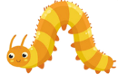





..?.. x 2 = 10
Đáp án: 5
Next

Slide 4
6 x …?... = 36
Đáp án: 6
Next

Slide 5
9 x 6 = …?...
Đáp án: 54
Next

Slide 6





Toán
Tiết 1

Slide 7
YÊU CẦU CẦN ĐẠT
1
Có “biểu tượng” về $\frac{1}{2}; \frac{1}{3}; \frac{1}{4}; \frac{1}{5}; \frac{1}{6}$ của một hình và nhận biết được $\frac{1}{2}; \frac{1}{3}; \frac{1}{4}; \frac{1}{5}; \frac{1}{6}$ thông qua các hình ảnh trực quan
Có “biểu tượng” về 1/2; 1/3; 1/4; 1/5; 1/6 của một hình và nhận biết được 1/2; 1/3; 1/4; 1/5; 1/6 thông qua các hình ảnh trực quan
2
Xác định được $\frac{1}{2}; \frac{1}{3}; \frac{1}{4}; \frac{1}{5}; \frac{1}{6}$ của một nhóm đồ vật bằng việc chia thành các phần bằng nhau.
Xác định được 1/2; 1/3; 1/4; 1/5; 1/6 của một nhóm đồ vật bằng việc chia thành các phần bằng nhau.

Slide 8

KHÁM PHÁ

Slide 9
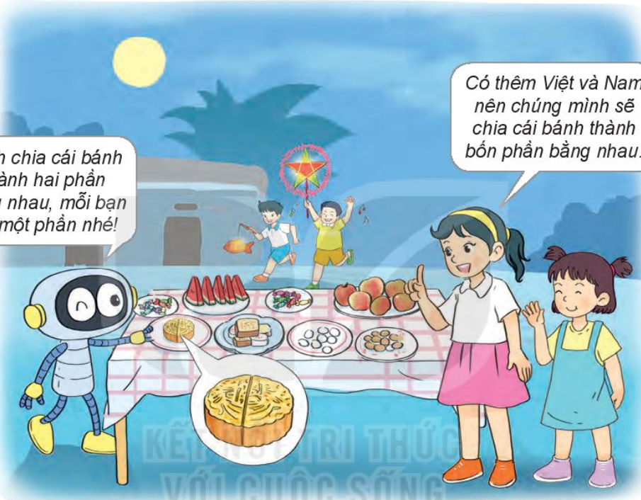

Có thêm Việt và Nam nên chúng mình sẽ chia cái bánh thành bốn phần bằng nhau.
Mình chia cái bánh thành hai phần bằng nhau, mỗi bạn lấy một phần nhé!

Slide 10
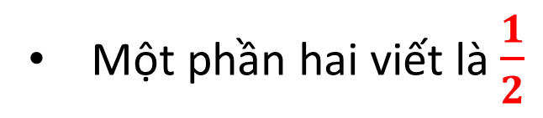

Chia hình tròn thành 2 phần bằng nhau, tô màu 1 phần
Đã tô màu một phần hai hình tròn
Một phần hai viết là $\frac{1}{2}$
Chia hình tròn thành 4 phần bằng nhau,
tô màu 1 phần
Đã tô màu một phần tư hình tròn
Một phần tư viết là $\frac{1}{4}$

Slide 11
Thực hành

Slide 12
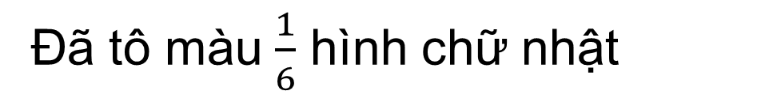
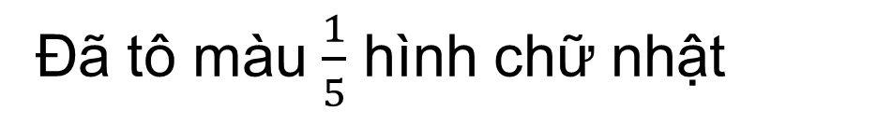
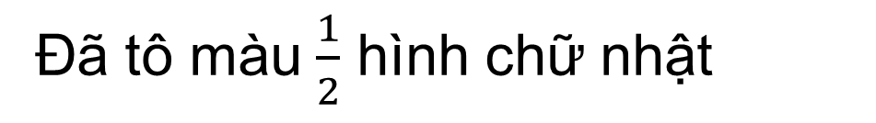
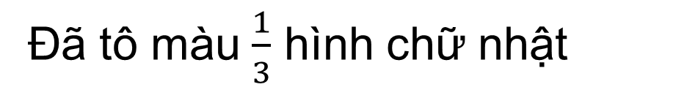
1
Đ, S ?
a)
b)
Đã tô màu $\frac{1}{3}$ hình chữ nhật
Đã tô màu $\frac{1}{2}$ hình chữ nhật
S
Đ
?
?
Đã tô màu $\frac{1}{5}$ hình chữ nhật
Đã tô màu $\frac{1}{6}$ hình chữ nhật
Đ
Đ
?
?

Slide 13
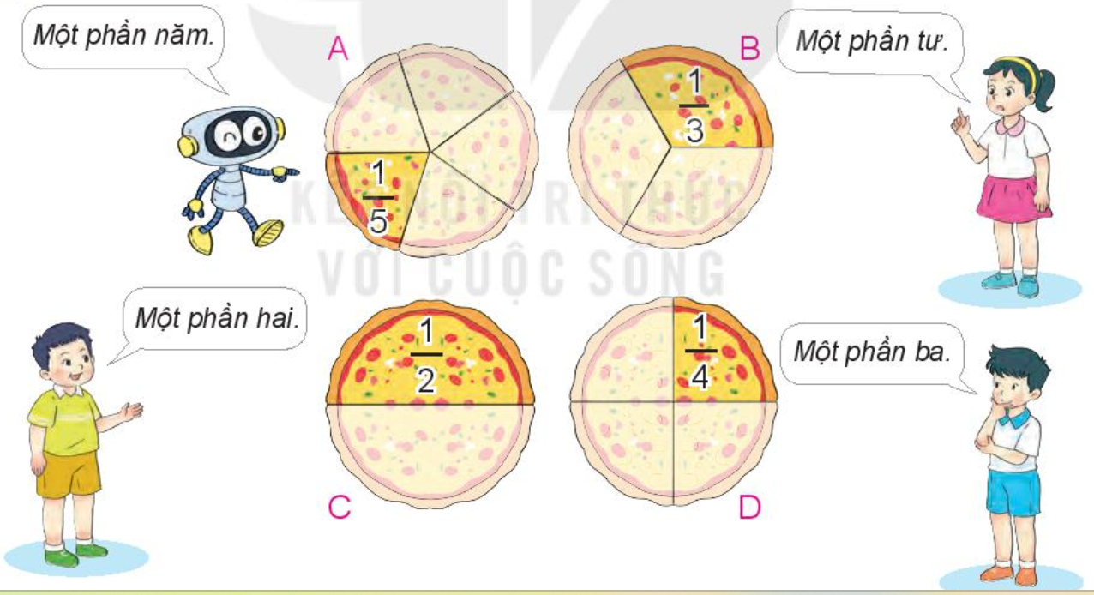
2
Chọn cách đọc phù hợp với cách viết một phần mấy ở mỗi hình

Slide 14
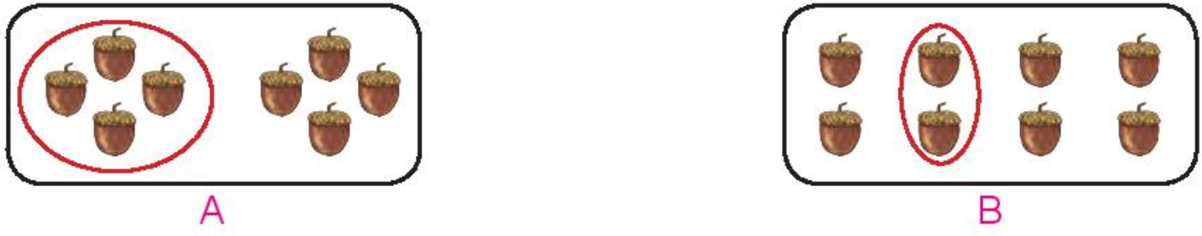

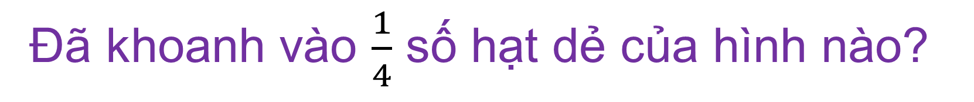
3
Đã khoanh vào $\frac{1}{4}$ số hạt dẻ của hình nào?

Slide 15


Slide 16









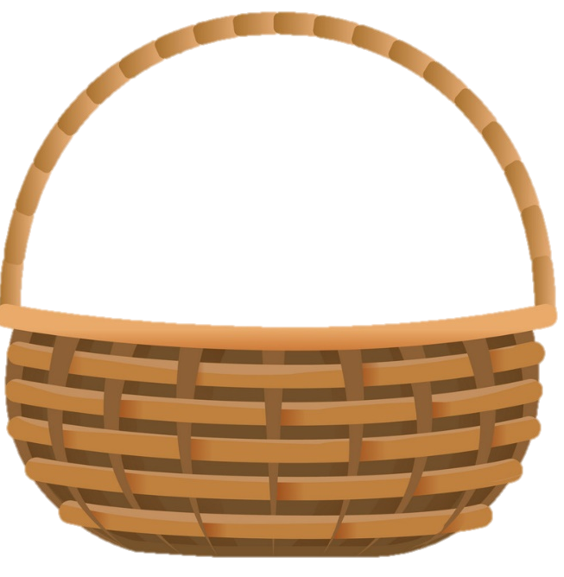
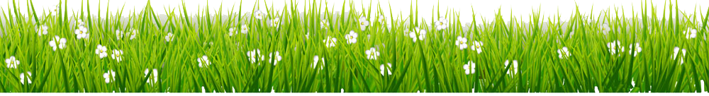
Hãy giúp bạn thỏ chia cà rốt cho các bạn bằng cách trả lời đúng các câu hỏi nhé!

Slide 17

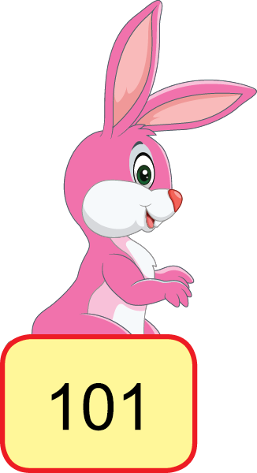
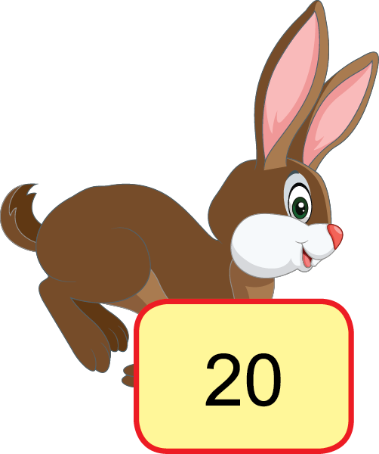









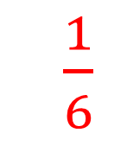
$\frac{1}{5}$
$\frac{1}{4}$
$\frac{1}{3}$
$\frac{1}{6}$
Một phần ba
Một phần sáu
Một phần bốn
Một phần năm

Slide 18
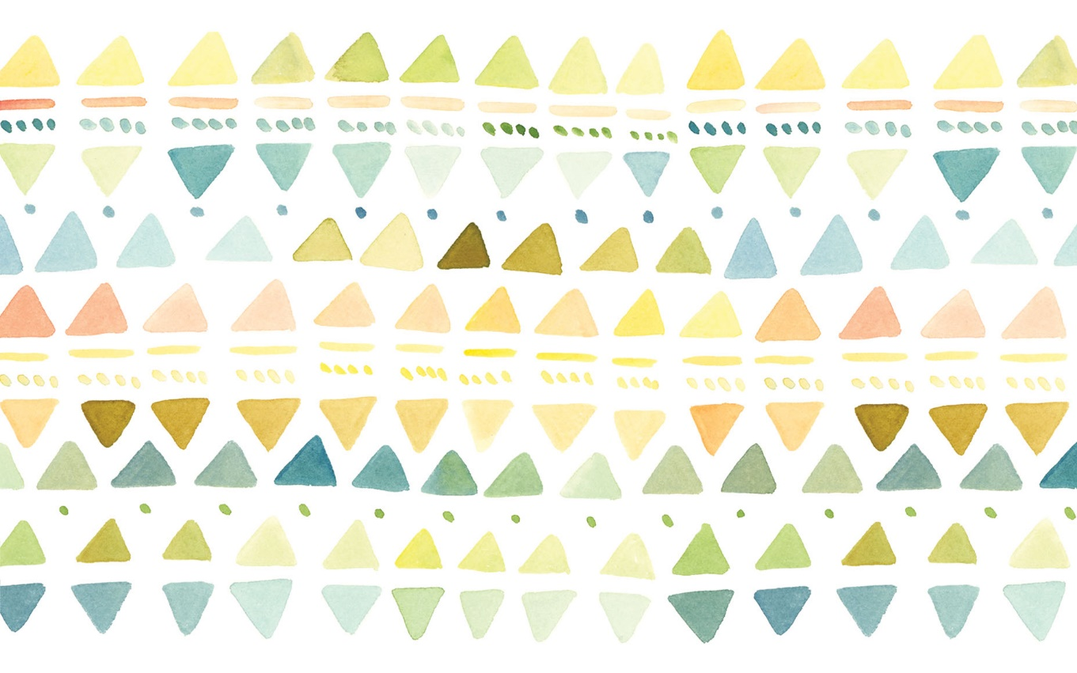

Tạm biệt và
hẹn gặp lại

